Slide 1

GIT
Conflits
Erreurs

Slide 2
Erreurs
Git est un outil merveilleux, mais on a vite fait de créer une branche alors qu’on ne le souhaitait pas, de modifier la branche principale ou encore d’oublier des fichiers dans ses commits
Mais ne vous inquiétez pas, nous allons voir ensemble que toutes ces petites erreurs ne sont pas difficiles à corriger avec les bonnes techniques.

Slide 3
Erreurs avant commit
Ce n'est pas grave, c'est facilement réversible
Un simple git rm devrait suffire
Pour les branches
git branch -d brancheTest
ou –D si la branche n'est pas vide

Slide 4
Stash
J’ai modifié la branche principale
Si vous avez modifié votre branche principale avant de créer votre branche et que vous n'avez pas fait le commit, ce n’est pas bien grave
Il vous suffit de faire un stash

Slide 5
Stash
Cas d'usage
Création d'un fichier sur main
git add *
git status (oups)
git stash (mis en remise)
git status (ouf)
git branch branche1
git checkout branche1
git stash list
git stash apply ou git stash apply stash@{1} si plusieurs stash

Slide 6
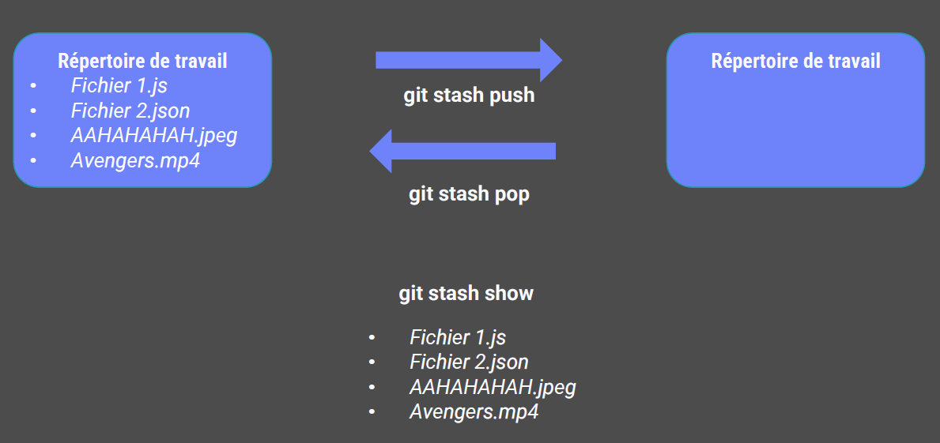
Stash
Permet de déplacer du code sur une remise

Slide 7
HEAD
HEAD est le nom symbolique pour le commit sur lequel nous nous situons actuellement
c'est le commit sur lequel nous travaillons.
HEAD pointe toujours sur le commit le plus récent dans l'arbre des commits
La plupart des commandes Git qui modifient l'arbre des commits vont commencer par modifier HEAD
Normalement HEAD pointe sur le nom d'une branche

Slide 8
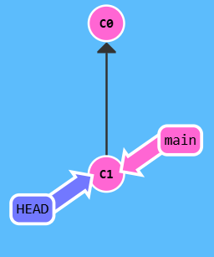
Détacher le HEAD
Détacher HEAD signifie simplement que l'on attache HEAD à un commit au lieu d'une branche

Slide 9
Références relatives
Se déplacer dans Git en spécifiant des identifiants de commits peut être un peu agaçant
Git est intelligent avec les identifiants
Vous avez seulement à spécifier les premiers caractères de l'identifiant jusqu'à ce qu'il reconnaisse exactement le commit
^ et ~

Slide 10
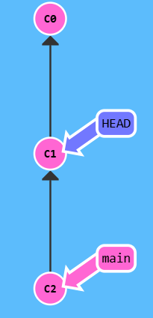
^
main^ est équivalent à "le premier parent de main"
main^^ est le grand-parent de main
Faisons un checkout du commit avant main
git checkout main^

Slide 11
~
Imaginons que vous souhaitiez remonter beaucoup de niveaux dans l'arbre des commits
Cela peut être ennuyeux d'utiliser ^ plusieurs fois, c'est pourquoi Git a aussi l'opérateur tilde (~)
L'opérateur tilde prend optionnellement à sa suite un nombre qui spécifie le nombre de parents que vous souhaitez remonter
HEAD ou HEAD~ ou HEAD~1 est le dernier commit
HEAD~2 est l'avant dernier commit
git checkout HEAD~4

Slide 12
Erreurs après commit
Maintenant, admettons que vous ayez réalisé vos modifications et qu'en plus vous ayez fait le commit
Le cas est plus complexe, puisque vous avez enregistré vos modifications sur la branche principale, alors que vous ne deviez pas.
Il existe différentes stratégies pour annuler ou modifier un commit

Slide 13
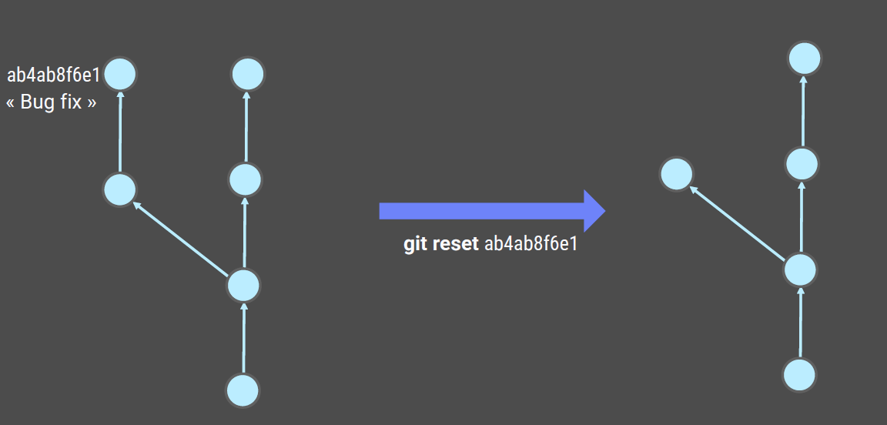
Reset
Cas simple : annulation sur la branche en cours
git log permet de connaitre le numéro du commit
git reset --hard HEAD
git reset --hard ca83a6df
Attention –hard efface les fichiers
git reset --hard HEAD^
git reset --hard HEAD^

Slide 14
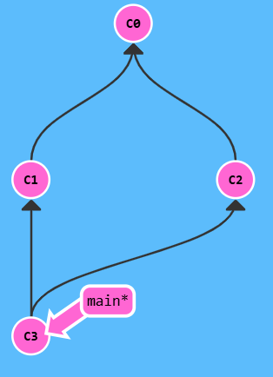
Reset
Comment identifier les commits
HEAD ou HEAD~ ou HEAD~1 est le dernier commit
HEAD~2 est l'avant dernier commit
Dans le cas d'un commit avec un seul parent HEAD~ == HEAD^
Mais certains commits peuvent avoir plusieurs parents
HEAD^ = 1er parent immédiat
Qui n'est pas forcément le dernier commit

Slide 15
Reset
Git reset commit –hard
commit = HEAD ou HEAD~ pour le dernier commit
commit = commit = Héxadécimal
Cette commande permet de revenir à n'importe quel commit mais en oubliant absolument tout ce qu'il s'est passé après !
Danger
Cette utilisation de git reset constitue une manière simple d'annuler des changements qui n'ont pas encore été partagés

Slide 16
Reset
Mixed
Le git reset --mixed va permettre de revenir juste après votre dernier commit ou le commit spécifié, sans supprimer vos modifications en cours
Il permet aussi, dans le cas de fichiers indexés mais pas encore commités, de désindexer les fichiers
Par défaut dans git reset HEAD~
Si on ne corrige pas le problème entraine une erreur au prochaine commit + push

Slide 17
Reset
Cas complexe : annulation sur la branche main et déplacement des fichiers sur une autre branche
git log
Noter ca83a6df
git reset --hard HEAD
git branch brancheCommit
git checkout brancheCommit
git reset --hard ca83a6df
Ceci applique le commit sur la nouvelle branche

Slide 18
Mauvais message de commit
Attention ! Cette commande va fonctionner pour le dernier commit réalisé !
Lorsque l'on travaille sur un projet avec Git, il est très important de marquer correctement les modifications effectuées dans le message descriptif. Cependant, si vous faites une erreur dans l'un de vos messages de commit, il est possible de changer le message après coup
git commit --amend -m "Nouveau message de commit"

Slide 19
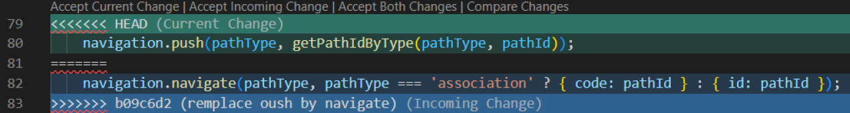
Conflits
Parfois Git rencontre des erreurs
Pas de panique ! Git explique les erreurs
Bien lire les messages d'erreur
Bien plus facile à faire sur un IDE
Possibilité d'accepter les changements distants, locaux, ou manuels

Slide 20
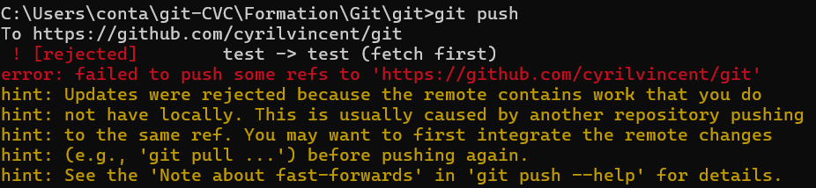
Création d'un conflit
Exemple
Création d'un fichier avec un contenu
git add *
git commit
git push
sur github modifier le fichier et commiter
modifier le fichier en local
git commit
git push

Slide 21
Résolution du conflit
Le message d'erreur est clair
git pull
tentative d'auto merge
si échec
git diff
git reset HEAD ou git reset --hard HEAD~2
git pull

Slide 22
Résolution du conflit
Il existe d'autre solution avec git fetch
git fetch
git reset --hard HEAD
git merge
Ouvrir le fichier problématique et corriger
git add
git commit
Message d'avertissement
git push
Même problématique lors de la fusion de branches

Slide 23
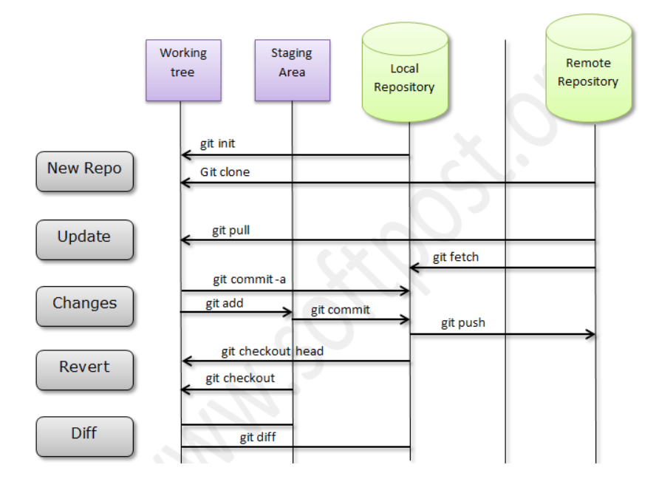
Architecture Git

Slide 24
Pull vs Merge
Git pull == git fetch + git merge
Permet d'effectuer des merges à la main
Entre branche
Sur une branche

Slide 25
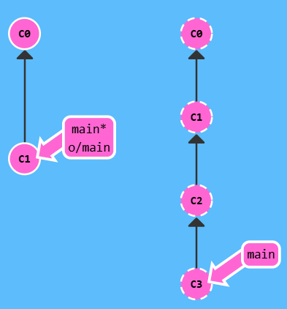
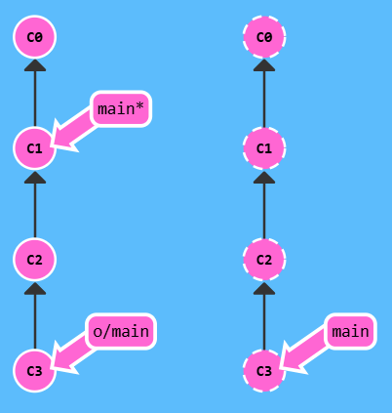
Merge
Permet de récupérer les commits distants
=>

Slide 26
Fetch
git fetch procède en deux étapes principales
télécharge les commits que le dépôt distant possède mais qui ne sont pas dans le nôtre
met à jour nos branches distantes
git fetch prend en fait notre représentation locale du dépôt distant pour la synchroniser avec ce à quoi le dépôt distant ressemble réellement
git fetch ne change rien à votre état local
Il ne met pas à jour votre branche t ne va pas changer quelque chose aux fichiers qui se trouvent actuellement dans votre répertoire de travail
git merge est nécessaire

Slide 27
Erreur après push
C'est le cas le plus délicat
Tout push devrait être fait après des tests unitaires

Slide 28
Revert
Il est possible d'annuler son commit public avec la commande git revert
L'opération revert annule un commit en créant un nouveau commit
C'est une méthode sûre pour annuler des changements, car elle ne risque pas de réécrire l'historique du commit
git revert HEAD
HEAD^ sur les anciennes version

Slide 29
Revert
Revert vs Reset
Revert ajoute un commit qui annule ce dernier
git revert sert à annuler des changements commités, tandis que git reset HEAD permet d'annuler des changements non comités
Attention un revert va potentiellement effacer des fichiers
Solution : stash avant le revert

Slide 30
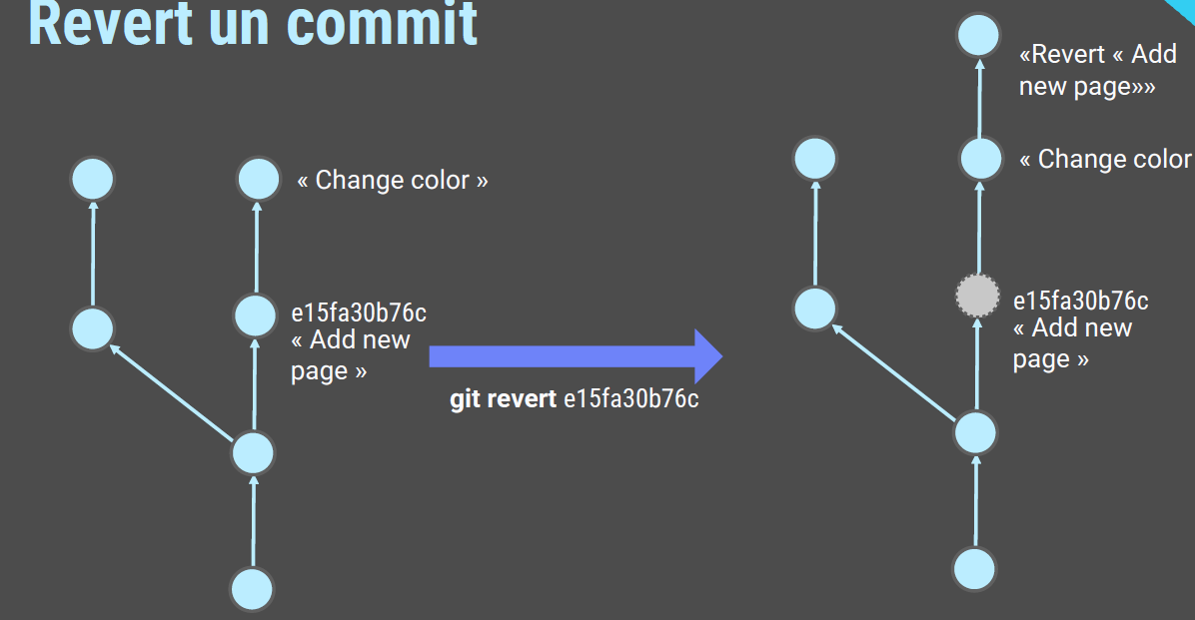
Revert

Slide 31
Erreurs sur le main remote
C'est le pire cas
Les pull request sont fait pour éviter cela
En général on n'annule pas le commit sur main
Il faudrait créer un nouveau commit qui corrige le bug soit manuellement soit par un revert

